Slide 1
쿠버네티스를 활용한
손쉬운 자동 이중화 배포 서비스
논스탑4
오정은 안희주 이지우 윤동근
Notes:
자유주제 부문 논스탑4 팀입니다.

Slide 2

Contents
01
02
프로젝트 요약
개발 진행 현황
ㆍ주제 요약 소개
ㆍ팀원 역할 소개
ㆍ프로젝트 및 이슈 관리
ㆍ개발 현황
ㆍ이슈 및 질문 사항
Notes:
주제 요약

Slide 3
Contents
01
02
03
프로젝트 소개
나이스한 제목
짧게 핵심만 입력
프로젝트 주제
동기 및 목적
소목차 입력하는 부분
소목차 입력하는 부분
소목차 입력하는 부분
소목차 입력하는 부분
소목차 입력하는 부분
소목차 입력하는 부분
소목차 입력하는 부분
소목차 입력하는 부분
소목차 입력하는 부분
04
05
길면 멋없어짐
목차는 핵심내용만
소목차 입력하는 부분
소목차 입력하는 부분
소목차 입력하는 부분
소목차 입력하는 부분
소목차 입력하는 부분
소목차 입력하는 부분
소목차 입력하는 부분
소목차 입력하는 부분

Slide 4
프로젝트 소개
  팀소개
  프로젝트 주제, 목적 ,동기 설명
  프로젝트 구축환경
  구조도(프로젝트 흐름 간단하게 설명)
실행화면 캡쳐설명
  프론트 화면 캡쳐를 통해 웹에서 사용하는 기능들 설명
프로젝트 주요 내부동작 설명(큰 부분 나누어서 설명)
  웹 사이트에서 코드 업로드후 젠킨스 웹훅을 통해 쉘 스크립트 실행 → docker를 통해 front,back,db 이미지화 → 쿠버네티스를 통해 컨테이너 생성
  두개의 워커노드에 각각 컨테이너를 분배하여 저장 → 로드밸런서로 통해 트래픽 분배를 통하여 이중화 구현 및 external IP 배당
  Network File System을 통하여 pv,pvc 생성 이를 통하여 웹 사이트에 데이터를 영속적으로 저장가능
  모니터링 기능 프로메테우스랑 그라파나를 통해 모니터링 구축 모니터링에 어떤 정보가 들어갈지는 아직 대시보드가 완성되지 않아서 완성되면 정보 더 업데이트 예정

Slide 5

01. 프로젝트 요약
프로젝트 요약
ㆍ 서비스 중단으로 인해 사용자가 불편함을 겪지 않도록 이중화 작업
ㆍ 편리함을 높이기 위해 자동화
.zip 파일로 업로드 ▶ 깃허브에 자동 푸쉬 ▶ 웹훅을 통해 젠킨스 파이프라인 실행 ▶ 작성된 YAML 파일 실행 ▶ 로드밸런서를 통해 외부 IP 할당 ▶ 배포한 서비스 모니터링
오정은
Role
안희주
ㆍ도커/ 젠킨스
ㆍ백엔드
ㆍ프론트엔드
ㆍ모니터링
이지우
윤동근
ㆍ쿠버네티스
ㆍ도커/젠킨스
ㆍ쉘 스크립트
엔지니어
Notes:
# 프로젝트 전체 흐름
BaePo 웹에 사용자 .zip 파일로 업로드
-> 백엔드 자동으로 깃허브에 푸쉬(사용자명으로 폴더 생성)
-> 젠킨스 웹훅으로 인해 파이프라인 실행(쉘 스크립트로 쿠버네티스 yaml파일 작성)
-> 작성된 yaml 파일 실행/Pod 2개 생성(도커 이미지 build, 쿠버네티스 container화 진행)
-> 로드밸런서를 통해 외부 IP 할당(HA 구성) –
> BaePo 웹에서 모니터링(프로메테우스&그라파나/json)//DNS를 통한 URL 발급(->자동화가능?)
==================================================================

Slide 6
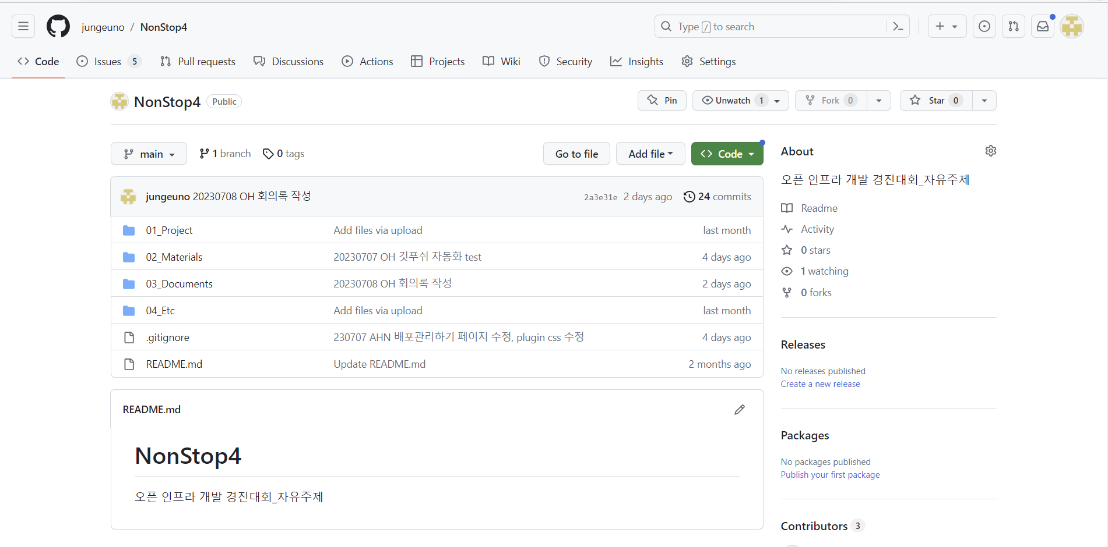
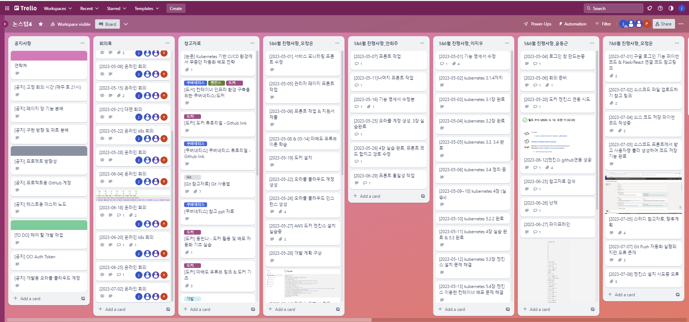
02. 개발 진행 현황
프로젝트 및 이슈 관리
GitHub
프로젝트 관리
Trello
진행 사항 확인 & 공유 및 이슈 관리
Notes:
회의 진행은 디스코드로 진행
빠른 소통과 유연한 회의 모집 등은 카카오톡으로 소통

Slide 7
02. 개발 진행 현황
개발 현황
백
ㆍ깃허브 Push 자동화
공통
프론트
프론트
프론트
#예정
ㆍ전체적 학습 진행
ㆍ기능별 화면 연결
ㆍ코드 정리 & 화면 수정
ㆍ화면 수정 및 JS 작업중
ㆍ로그인 기능
ㆍ모니터링
5월
6월
7월
쿠버네티스
도커/젠킨스
도커/젠킨스
도커/젠킨스
ㆍ클러스터 생성
ㆍ젠킨스 설치
ㆍ도커 설치
ㆍ깃허브/젠킨스 연동
ㆍ샘플 이미지 파일 생성,
CR 에 업로드
ㆍ도커 파일 생성
ㆍ쉘 스크립트 작성중
쿠버네티스
쿠버네티스
쿠버네티스
ㆍ마스터/워커 노드 join 이슈
ㆍOKE 환경 구성
ㆍ로드밸런서 연결
ㆍ샘플 이미지 배포
ㆍ젠킨스 파이프라인 작성
ㆍYAML 파일 작성
→ 이슈 및 질문 사항
Notes:
================================================================
# 진행 작업
동근 - test 환경 구성, 쿠버네티스 관련 명령어 찾기
희주 - js 작업
지우, 건무 - yaml 파일 작성
정은 - github 푸쉬작업 해결, 로그인 기능, test 환경구성 웹페이지
================================================================
# 질문사항
[도커/젠킨스]
1. 현재 사용자 이름과 환경은 프론트에서 직접 문서화 하여 받아올 예정인데
서비스의 중요한 파일들 : create_table에 해당하는 sql파일, index.html파일 곧바로 실행 할 main.py 파일은
사용자가 이름을 형식에 맞춰야 하는 상황인데,
사용자가 어떤식으로 이름을 사용해도 정확히 주요 파일들을 파악 할 수 있는 방법이 있는지?

Slide 8
핵심제목 입력하는
부분인거 RG?
Analysis | Target | Concept | Development
01
02
03
04
나이스한 내용 입력
나이스한 내용 입력
나이스한 내용 입력
나이스한 내용 입력
파란제목에 대한 상세설명을 나이스하게 입력해주는 부분이니까 3줄 이내로 설명 레쓰고
파란제목에 대한 상세설명을 나이스하게 입력해주는 부분이니까 3줄 이내로 설명 레쓰고
파란제목에 대한 상세설명을 나이스하게 입력해주는 부분이니까 3줄 이내로 설명 레쓰고
파란제목에 대한 상세설명을 나이스하게 입력해주는 부분이니까 3줄 이내로 설명 레쓰고
05
06
07
나이스한 내용 입력
나이스한 내용 입력
나이스한 내용 입력
파란제목에 대한 상세설명을 나이스하게 입력해주는 부분이니까 3줄 이내로 설명 레쓰고
파란제목에 대한 상세설명을 나이스하게 입력해주는 부분이니까 3줄 이내로 설명 레쓰고
파란제목에 대한 상세설명을 나이스하게 입력해주는 부분이니까 3줄 이내로 설명 레쓰고
01

Slide 9
핵심제목 입력해주는
부분인거 RG?
Analysis | Target | Concept | Development
150
월 평균 계약 건수
470
2020년 매출액
888
VIP 고객수
20년 4월 ~ 23년 2월 매출
온라인, 오프라인 통합
24,000명의 고객 중 VIP회원
우리회사 최근5개년
매출액 그래프
A회사
우리회사
50억
50억
50억
50억
2020년
2021년
2022년
2023년
2024년
01

Slide 10


핵심제목 입력하는
부분인거 RG?
2002 | 나이스한 제목을 적어주는 부분
나이스하게 해당 타임라인 대한 상세설명을 적어주는 부분이니까 나이스한 설명을 적어주면 되는 부분
2002 | 나이스한 제목을 적어주는 부분
나이스하게 해당 타임라인 대한 상세설명을 적어주는 부분이니까 나이스한 설명을 적어주면 되는 부분
2002 | 나이스한 제목을 적어주는 부분
나이스하게 해당 타임라인 대한 상세설명을 적어주는 부분이니까 나이스한 설명을 적어주면 되는 부분
2002 | 나이스한 제목을 적어주는 부분
나이스하게 해당 타임라인 대한 상세설명을 적어주는 부분이니까 나이스한 설명을 적어주면 되는 부분
01

Slide 11
핵심제목 입력하는
부분인거 RG?
Analysis | Target | Concept | Development
4개 동그라미 내용의 공통점
나이스한
핵심내용
입력레쓰고
나이스한 내용을
굵게강조이
입력하는 부분
나이스한 내용을
굵게강조해서
입력하는 부분
나이스한 내용을
굵게강조해서
입력하는 부분
나이스한 내용을
굵게강조해서
입력하는 부분
상호작용에 대한 설명
필요한 부분을
나이스하게 적어주기
필요한 부분을
나이스하게 적어주기
필요한 부분을
나이스하게 적어주기
필요한 부분을
나이스하게 적어주기
나이스한 단계명
나이스한 단계명
나이스한 단계명
나이스한 단계명
나이스한 단계명
01

Slide 12

핵심제목 입력해주는
부분인거 RG?
Analysis | Target | Concept | Development
이쪽 부분에 아무내용 없으면 너무 허전하니까 나이스하게 슬라이드 절반 느낌까지
2줄 정도는 내용을 적어주면 조금 더 내용이 풍성해지는 느낌적인 느낌
깔쌈배리한
아이콘 제목적기
깔쌈배리한
아이콘 제목적기
깔쌈배리한
아이콘 제목적기
깔쌈배리한
아이콘 제목적기
나이스하게 아이콘에 대한 상세설명을 적어주는 부분
나이스하게 아이콘에 대한 상세설명을 적어주는 부분
나이스하게 아이콘에 대한 상세설명을 적어주는 부분
나이스하게 아이콘에 대한 상세설명을 적어주는 부분
01

Slide 13

핵심제목 입력해주는
부분인거 RG?
Analysis | Target | Concept | Development
이쪽 부분에 아무내용 없으면 너무 허전하니까 나이스하게 슬라이드 절반 느낌까지
2줄 정도는 내용을 적어주면 조금 더 내용이 풍성해지는 느낌적인 느낌
나이스한 제목을 적어주는 부분
나이스하게 해당 사진+아이콘에 대한 상세설명을 적어주는 부분이니까 나이스한 설명을 적어주면 되는 부분
나이스한 제목을 적어주는 부분
나이스하게 해당 사진+아이콘에 대한 상세설명을 적어주는 부분이니까 나이스한 설명을 적어주면 되는 부분
나이스한 제목을 적어주는 부분
나이스하게 해당 사진+아이콘에 대한 상세설명을 적어주는 부분이니까 나이스한 설명을 적어주면 되는 부분
01

Slide 14
핵심제목 입력해주는
부분인거 RG?
Analysis | Target | Concept | Development
깔쌈배리한
아이콘 제목적기
깔쌈배리한
아이콘 제목적기
나이스한
핵심내용
입력레쓰고
나이스하게 아이콘에 대한 상세설명을 적어주는 부분
제목입력
제목입력
나이스하게 아이콘에 대한 상세설명을 적어주는 부분
깔쌈배리한
아이콘 제목적기
깔쌈배리한
아이콘 제목적기
나이스하게 아이콘에 대한 상세설명을 적어주는 부분
제목입력
제목입력
나이스하게 아이콘에 대한 상세설명을 적어주는 부분
01

